Slide 1

Migrieren von CA 2E nach CA Plex oder erweitern der existierenden 2E Applikationen mit modernen web-basierten Applikationen
Axel Oberländer und James Ryan
eMail: axel.oberlaender@teamconsult.de
URL: www.teamconsult.de

Slide 2
Migrieren von CA 2E nach CA Plex…
Warum migrieren ? (Migraton bedeutet, sich richtig aufzustellen!)
  State-of-the-art Technologie für neue Geschäftsanforderungen bereitstellen
  Reduzieren von Wartungsaufwendungen
  Abhängigkeit von Lieferanten vermeiden
  (no one supplier can Solve All Problems)
  Stabilität beibehalten und gleichzeitig Flexibilität steigern
  Transparenz erhöhen
  Erleichtern von Refactoring
  Dem Trend folgen (Mode)

Slide 3
Migrieren von CA 2E nach CA Plex…
Warum nicht migrieren ?
  Kosten
  Gleichgültigkeit
  Komplexität
  Viel Arbeit, scheinbar ohne Vorteil
  Angst !
  Keine Notwendigkeit ?

Slide 4
Migrieren von CA 2E nach CA Plex…
Mögliche Ansatzpunkte zur Migration
  Sich klar sein über die Ziele
  Aufräumen und vorbereiten
  Möglichkeit des Refactoring betrachten
  Evolution oder Revolution
  Die Basis (Model) vorbereiten
  Funktionale Migration
    Ein “big bang”
    Mehrere kleinere “bangs”
  Funktionale Erweiterungen

Slide 5
Migrieren von CA 2E nach CA Plex…
Was ist entscheidend bei einer Migration?
  Sie muss schmerzlos sein
  Beseitigung monotoner Tätigkeiten
  Beseitigung von Fehlerquellen
  Funktionalität bleibt unverändert
  Hohe Geschwindigkeit
  Strenge Einhaltung von Regeln
  Agile Bereitstellung migrierter Funktionalität
Automatisierung

Slide 6
Migrieren von CA 2E nach CA Plex…
Automatisierung
ist essentiell
ohne Automatisierung…
…wird man nicht migrieren und noch wichtiger, man wird nicht in der Lage sein, es zu tun.

Slide 7
Migrieren von CA 2E nach CA Plex…
Agenda:
Woher wir alle kommen…
Die Produktivitäts-Suite für CA Plex
Demo …

Slide 8
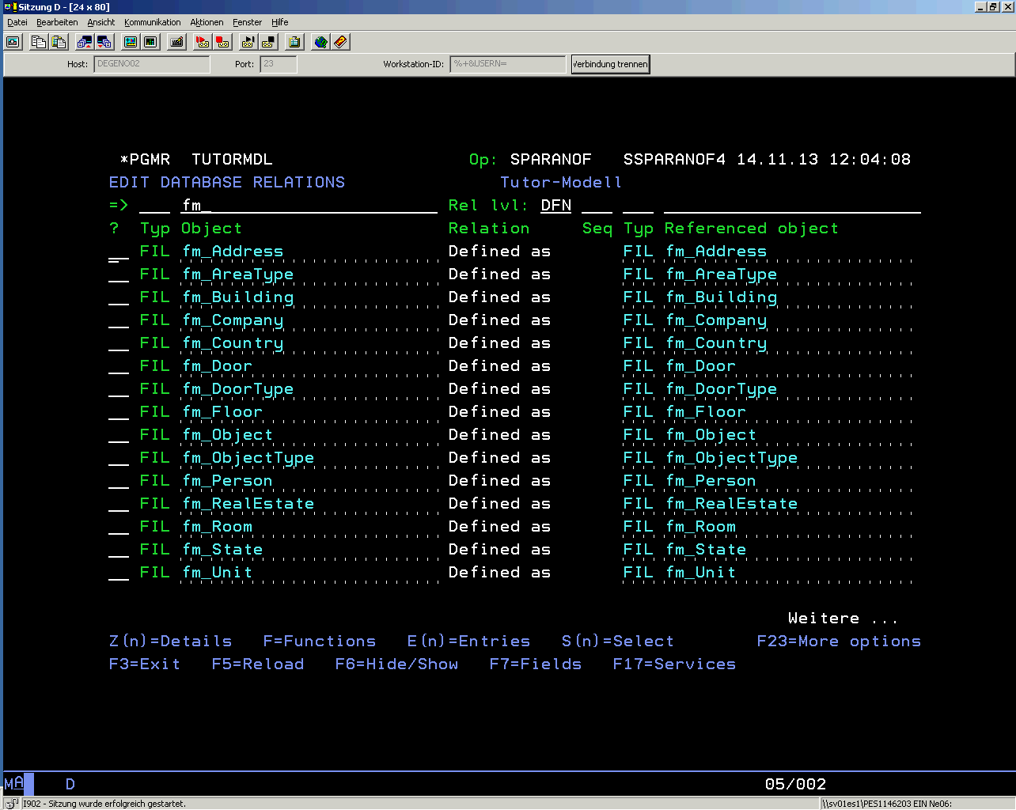
Migrieren von CA 2E nach CA Plex…
Woher wir alle kommen:

Slide 9
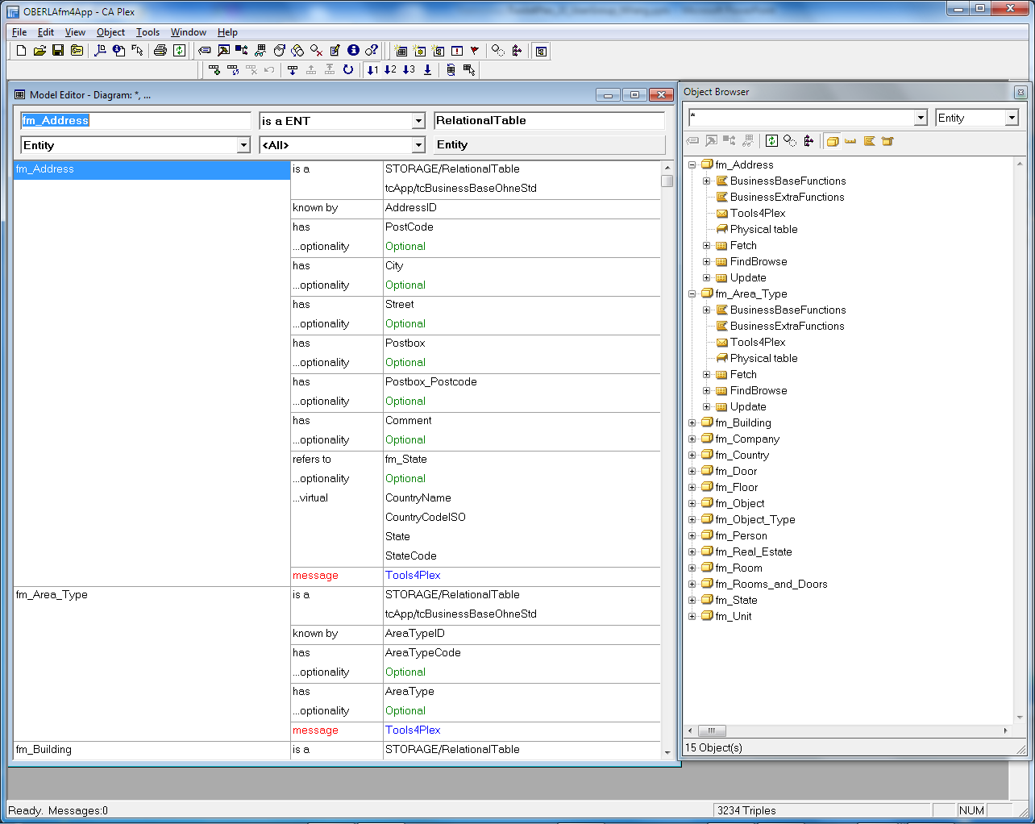
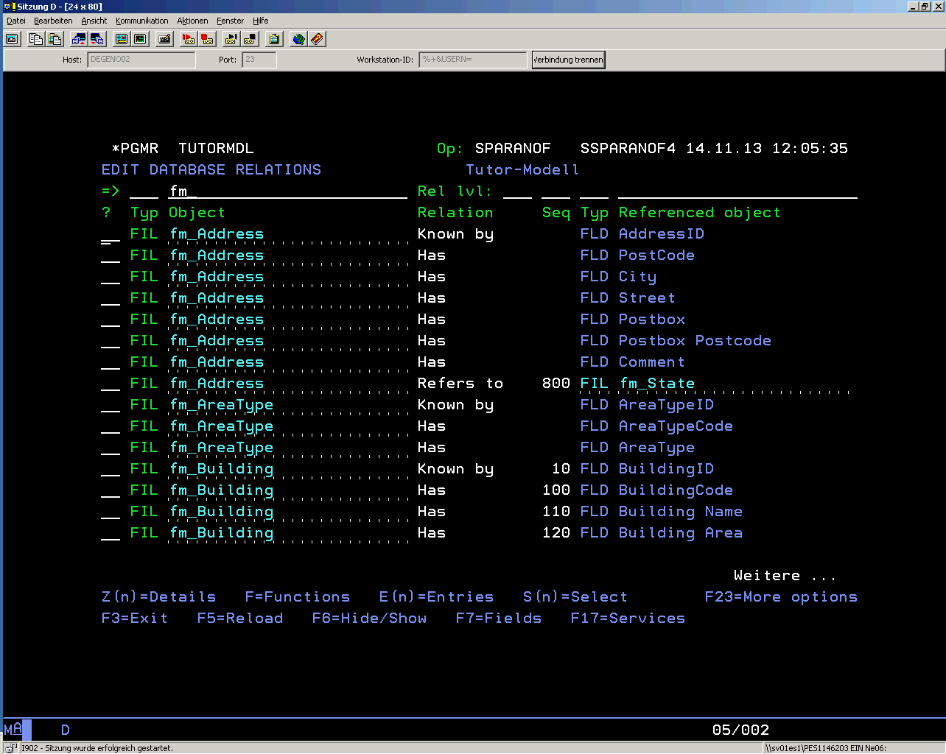
Migrieren von CA 2E nach CA Plex…
Woher wir alle kommen:

Slide 10
Migrieren von CA 2E nach CA Plex…
Ein Beispiel in Zahlen
Textilindustrie - ERP/PPS System erstellt mit CA 2E (Synon) auf iSeries
500 Entitäten
8.500 Felder
mit 14.400 Labels
215.500 Values (incl. geerbten Values)
5.400 Attribute
18.500 ImplNames & FileNames (autonaming aktiv?)
400 Qualifier
490 Physische Tabellen
1.570 Logische Sichten
= 85.000 Objekt Definitionen

Slide 11
An example in numbers…
Ein Beispiel in Zahlen
Textilindustrie - ERP/PPS System erstellt mit CA 2E (Synon)
= 85.000 Objekt Definitionen / Triples / usw…
+ Korrektur von Fehlern
+ Qualitätskontrolle
= was denken Sie, wie lange das dauert?
  Mit der Tools4Plex-Suite weniger als 1 Tag!
  Ohne die Definitionen innerhalb des Tools, die für die Beschreibung der Namensregeln, DatenTyp-Mapping etc. notwendig sind. Hierfür kommen weitere 2-3 Tage dazu.

Slide 12
Migrieren von CA 2E nach CA Plex…
Agenda:
Woher wir alle kommen…
Die Produktivitäts-Suite für CA Plex
Demo …

Slide 13
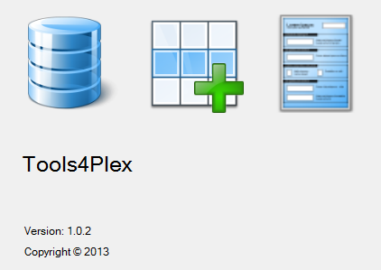
Migrieren von CA 2E nach CA Plex…
Automatisierung ist genau hier

Slide 14
Migrieren von CA 2E nach CA Plex…
DEMO
Notes:
14

Slide 15
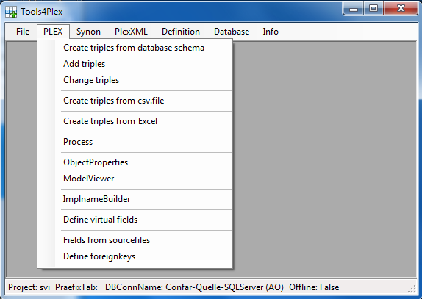
Migrieren von CA 2E nach CA Plex…
Die Produktivitäts-Suite für CA Plex
Unterstützt bei der Erstellung von Triples
für Datenmodell und Vererbungsdefinitionen
zum erstellen oder ändern von name triples
zum erstellen von Values und Literalen
aus .csv, Excel, Schematas
aus CA 2E
…

Slide 16
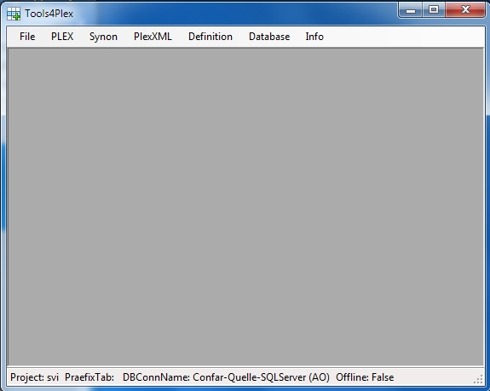
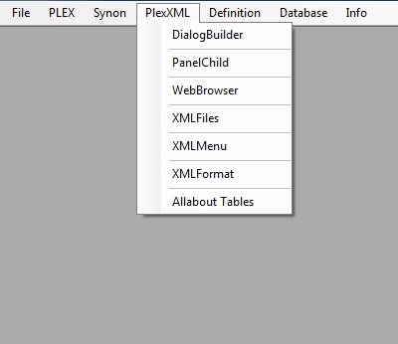
Migrieren von CA 2E nach CA Plex…
Die Produktivitäts-Suite für CA Plex
PlexXML ist eines der UI- Frameworks die wir nutzen.
  Tools4Plex unterstützt bei der Erstellung der Dialoge und der dafür nötigen .xml/.xsl Dateien für
das Benutzerinterface
diverse Funktionalität
Controls (buttons, links, …)
Tools4Plex unterstützt bei der Erstellung der Menüeinträge und legt das Wörterbuch für die Mehrsprachigkeit an

Slide 17
Positionierung Tools4Plex-Suite
Im Entwicklungs-Prozess:
Datenmodell Design
Erstellen des Datamodells (in CA Plex)
  Entitäten, Views & Indexes
  Felder, Labels & Values
  Relationen
  ….
Analyse der funktionalen Gruppen, Wahl der Vererbung
Definieren und erstellen der Vererbungstriples
Entwicklung der Funktionalität
Zeit vergeht, neue Anforderungen, neue Systeme,….
Refactoring und Migration
  Tools4Plex
  Tools4Plex
  Tools4Plex
  Tools4Plex
  Tools4Plex
  Tools4Plex

Slide 18
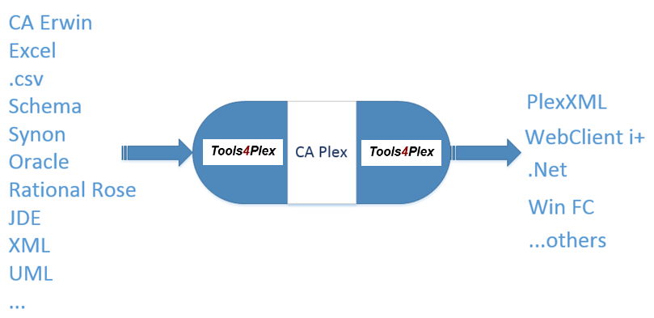


Positionierung Tools4Plex-Suite
  Die Quintessenz von Tools4Plex

Slide 19
Positionierung Tools4Plex-Suite
  Mass modeling – Massenänderungen im Model
Vielfaches Zufügen von Triples
Vielfaches Ändern von Triples
Refactoring von Namen
Sprach-Übersetzung
Model-Übersezung

Slide 20
Unterschiedliche Teile von Tools4Plex
PlexBox
  Rock around your Plex model
PlexXMLBox
  Rock around PlexXML Integration
SynonViewer
  Einsicht in ein Synon Model
  Screens und ActionDiagramm, Properties
Synon AD Import
  PlexBox – „full“ Synon ActionDiagramm Import
  PlexXMLBox – mehr komplex Dialoge und Charts
Notes:
20

Slide 21
Über Tools4Plex…
Die Produktivitäts-Suite für CA Plex
Die Story hinter dem Werkzeug
Was steht zur Verfügung
Wo wollen wir noch hin

Slide 22
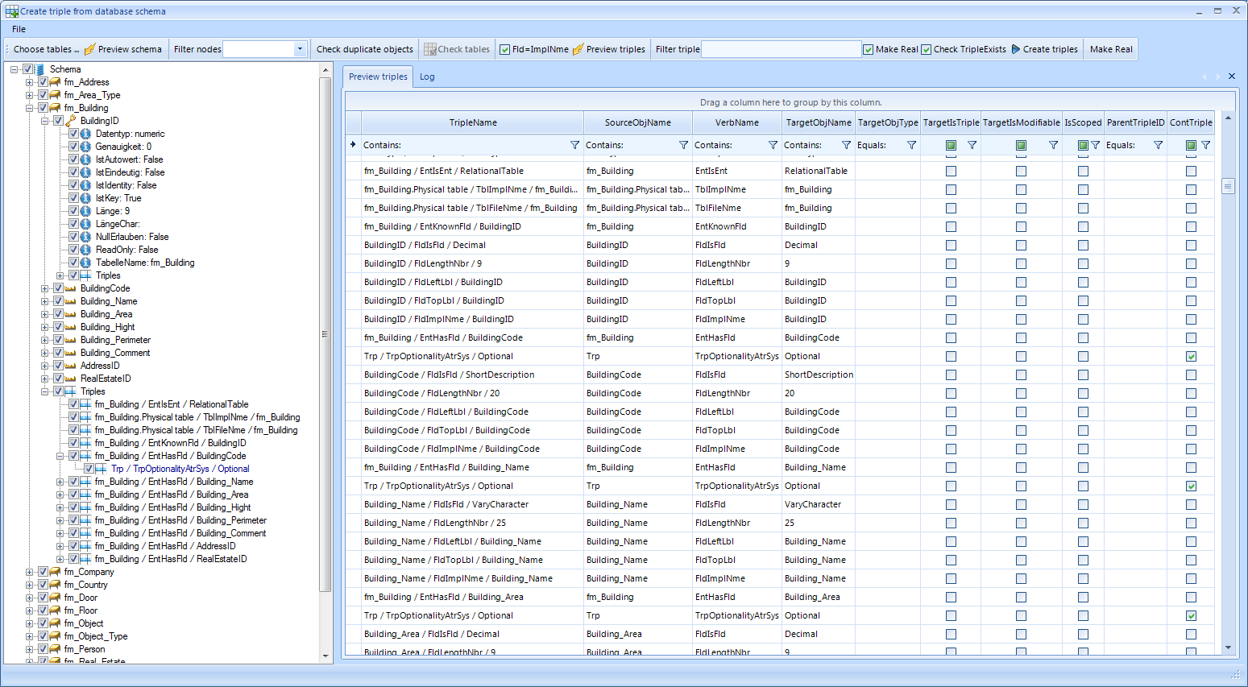
Haupt-Prozesse ➔ Menü PLEX ➔ Create triples from Schema
Unterschiedliche Aspekte von Tools4Plex
Schema selection and preview of triples to generate
Notes:
Linke Seite: Baumansicht mit allen Tabellen, Feldern, Feldeigenschaften und eine Kurzansicht der Triples
Rechte Seite: Tabellarische Ansicht aller zu erstellenden Triples
22

Slide 23
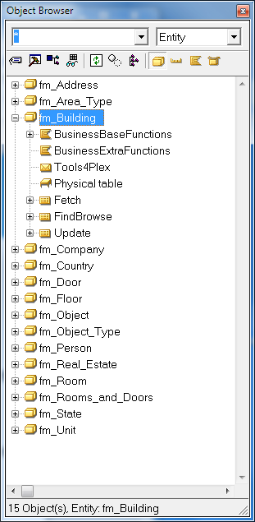
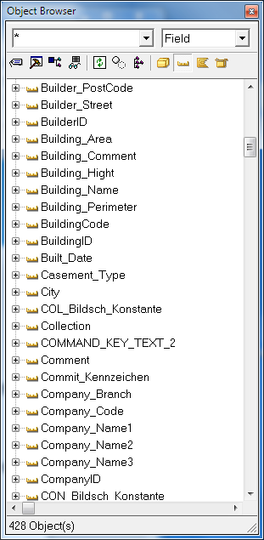
Haupt-Prozesse ➔ Menü PLEX ➔ Creating triples
Unterschiedliche Aspekte von Tools4Plex
Ergebnis im ObjectBrowser
Alle Objekte sind „real“
Felder erben von den jeweiligen Basis-Feldern
Notes:
Links: Ansicht der erstellten Tabellen im Object Browser
Rechts: Ansicht der erstellten Felder im Object Browser
23

Slide 24
Über Tools4Plex…
Um das alles schnell und mit hoher Qualität durchzuführen, bedarf es der Automatisierung.
Sie brauchen
oder 24 Stunden pro Tag + die Nacht

Slide 25
Über Tools4Plex…
Gleichgültig, ob es
ein neues Projekt oder
eine Modernisierung oder
einfach Refactoring ist,
ob es
mit Synon, mit CA Plex oder native entwickelt wird,
Die benötigte Zeit ist oft zu lang und am schlimmsten ist, es gibt immer auch stupide und langweilige Arbeit für einn Entwickler.

Slide 26
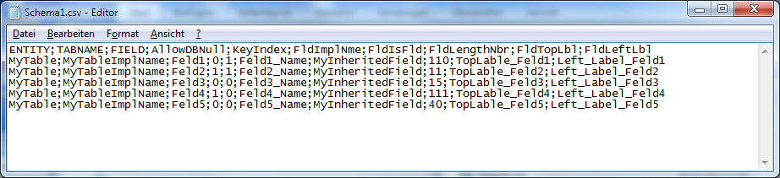
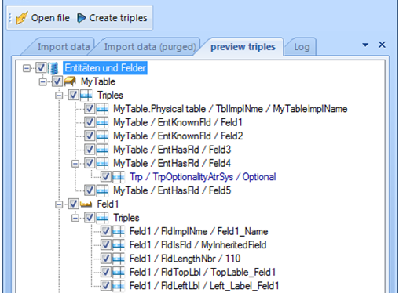
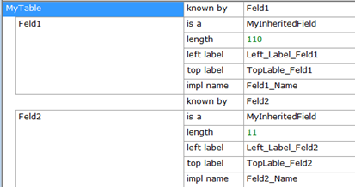
Unterschiedliche Aspekte von Tools4Plex
Haupt-Prozesse ➔ Menü PLEX ➔.csv-import
Beispiel: Import eines Datenbank-Schemas im .csv-format
Notes:
Neue Funktion: Import Triples
Vorgaben für das Datenmodell von der Businessanalyse, die maschinell verarbeitet werden können, liefern die Basis für die Erstellung des Datenmodells in CA Plex.
Wenn man das weiterspinnt, könnte man sogar Vorgaben der Verarbeitungslogik in ActionDiagram-Code umwandeln. Und das vollautomatisch.
26

Slide 27
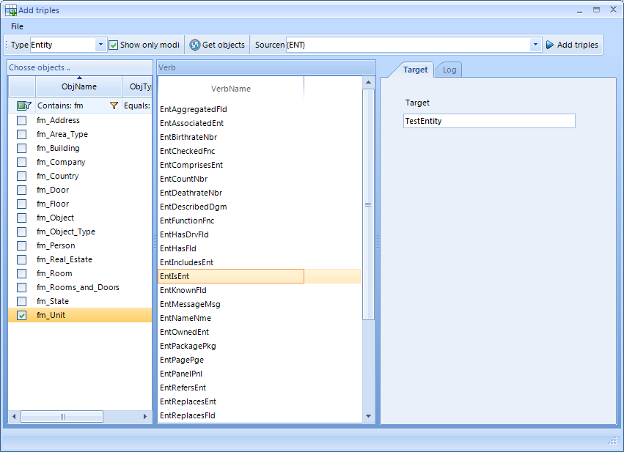
Unterschiedliche Aspekte von Tools4Plex
Haupt-Prozesse ➔ Menü PLEX ➔ Add Triples
Abhängig von den selektierten Objekten und Verb-Namen werden neue Triples generiert.
Beispiel:
EntIsEnt
DEMO
Notes:
Linke Seite: Baumansicht mit allen Tabellen, Feldern, Feldeigenschaften und eine Kurzansicht der Triples
Rechte Seite: Tabellarische Ansicht aller zu erstellenden Triples
27

Slide 28
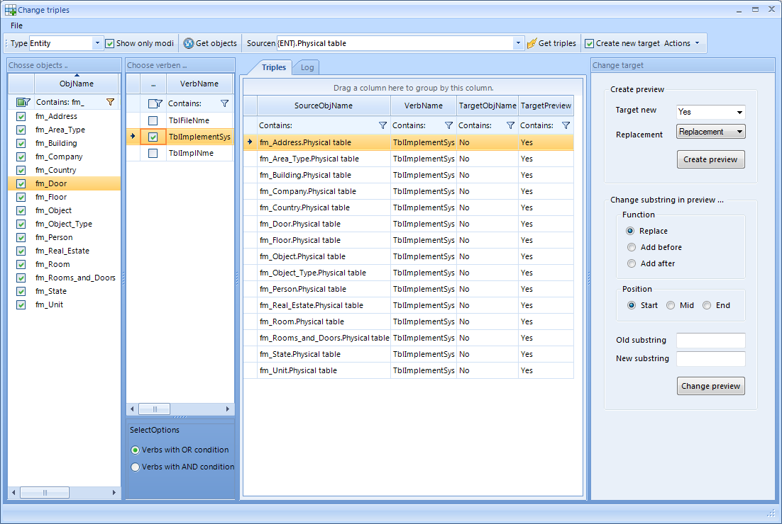
Hauptfunktionen ➔ Die PlexBox ➔ Create triples (Templates)
Unterschiedliche Aspekte von Tools4Plex
Haupt-Prozesse ➔ Menü PLEX ➔ Change triples
Notes:
Links: Sicht auf die Entities im Plex Model
Rechts: Sicht auf die definierten Triples, die für jede Entität erstellt werden sollen. {ENT} ist hierbei ein Platzhalter, für den der jeweilige Entityname eingesetzt wird.
Unterteilung in Triples für das Application Model (App) und das Web Model (Web). Zur Unterstützung der Entwickler sind hier optische Merker eingebaut worden, die auf einen nötigen Wechsel in das Web Model hinweisen. Dies ist aber optional.
Die Triples werden automatisch auf „Real“ gesetzt
28

Slide 29
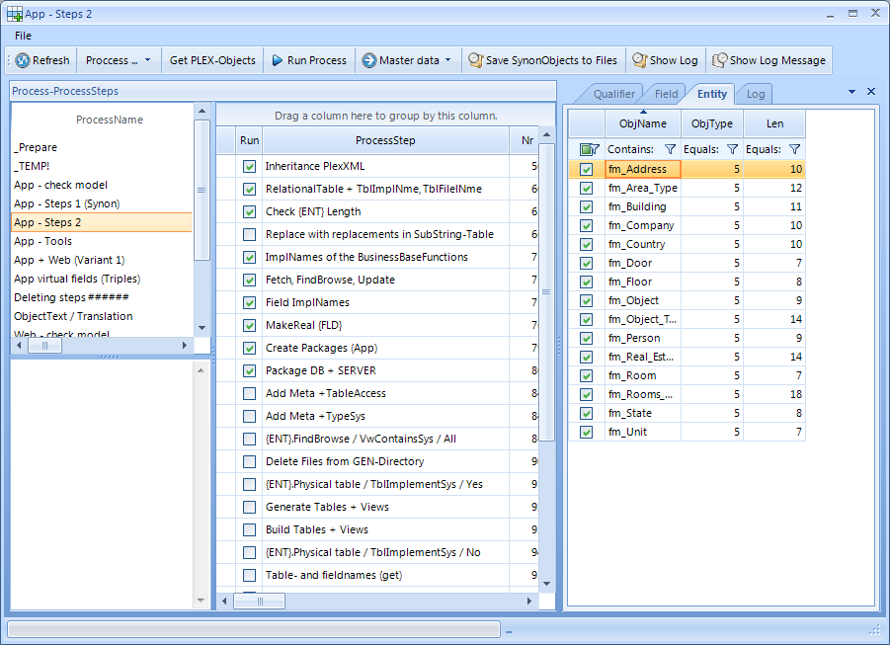
Unterschiedliche Aspekte von Tools4Plex
Haupt-Prozesse ➔ Menü PLEX ➔ Process
Alle diese Funktionen können über Prozess-Steps paketiert und für ausgewählte Objekte ausgeführt werden. Selbst Triples können so erstellt werden.
Notes:
29

Slide 30
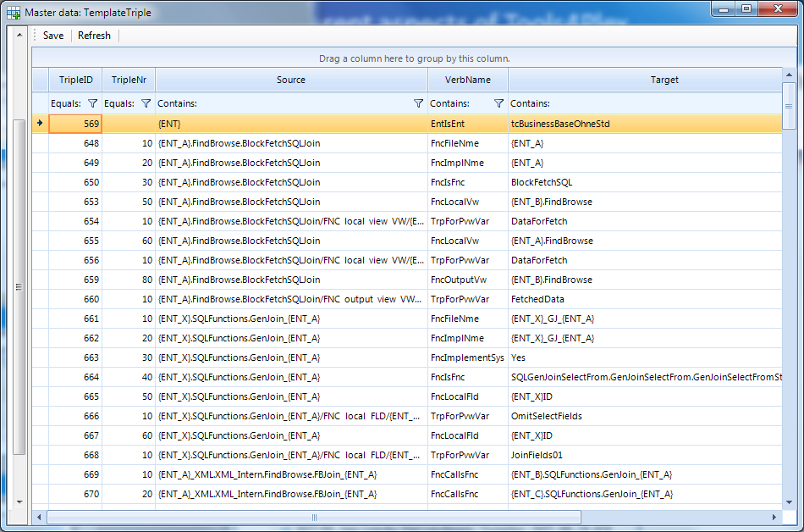
Hauptfunktionen ➔ Die PlexBox ➔ Create triples (Templates)
Unterschiedliche Aspekte von Tools4Plex
Haupt-Prozesse ➔ Menü PLEX ➔ Template Triples
Ansicht vordefinierter Template-Triples
Notes:
Links: Sicht auf die Entities im Plex Model
Rechts: Sicht auf die definierten Triples, die für jede Entität erstellt werden sollen. {ENT} ist hierbei ein Platzhalter, für den der jeweilige Entityname eingesetzt wird.
Unterteilung in Triples für das Application Model (App) und das Web Model (Web). Zur Unterstützung der Entwickler sind hier optische Merker eingebaut worden, die auf einen nötigen Wechsel in das Web Model hinweisen. Dies ist aber optional.
Die Triples werden automatisch auf „Real“ gesetzt
30

Slide 31
Hauptfunktionen ➔ Die PlexBox ➔ Create triples (Templates)
Unterschiedliche Aspekte von Tools4Plex
Haupt-Prozesse ➔ Menü PLEX ➔ Process
Weitere Prozess-Steps können z.B. folgende Funktionen ausführen:
Löschen von Dateien aus dem GEN-Directory
Generate and Build Operationen
Groupmodel Operationen
Tools4Plex-Datenbank Operationen
Prüfung der künftigen Länge von ImplNames und FileNames
…
DEMO
Notes:
31

Slide 32
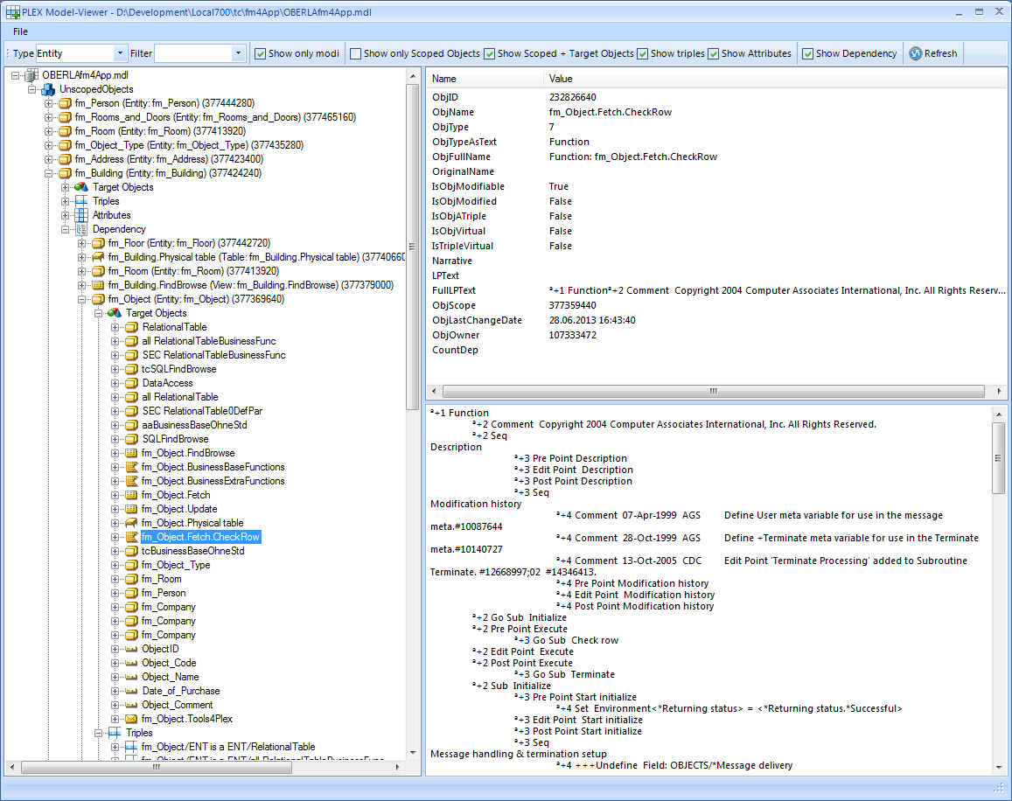
Hauptfunktionen ➔ Die PlexBox ➔ Create triples (Templates)
Unterschiedliche Aspekte von Tools4Plex
Haupt Prozesse ➔ Menu PLEX ➔ ModelViewer
Links (TreeView)
Entdecke alle Typen von Objekten mit ihren Zielobjekten, Triples, Attributen und Anhängigkeiten
Rechts (Details)
ObjectProperties
ActionDiagram falls vorhanden
DEMO?
Notes:
32

Slide 33
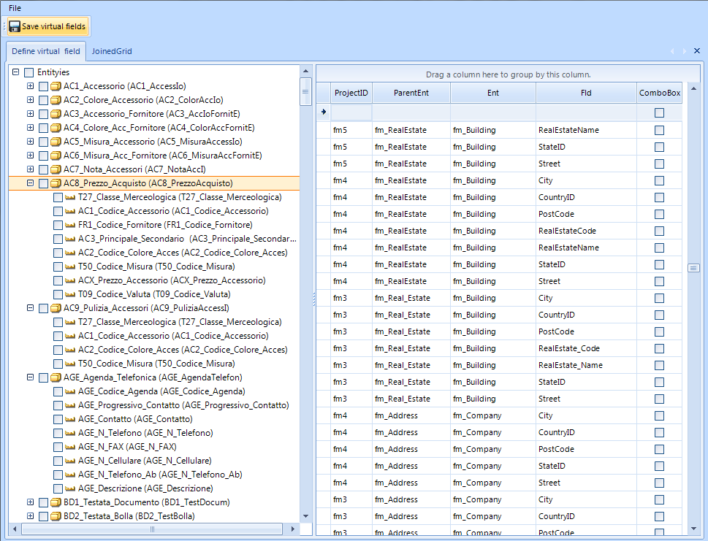
Hauptfunktionen ➔ Die PlexBox ➔ Create triples (Templates)
Unterschiedliche Aspekte von Tools4Plex
Haupt Prozesse ➔ Menu PLEX ➔ Define virtual fields
Links (TreeView)
Alle Entitäten mit Attributen, um virtuelle Felder zu definieren, wenn diese nicht im Model definiert sind.
Das ist nötig für das PlexXML UserInterface
Notes:
33

Slide 34
Hauptfunktionen ➔ Die PlexBox ➔ Create triples (Templates)
Unterschiedliche Aspekte von Tools4Plex
Haupt Prozesse ➔ Menu PLEX
Ende Teil 1
Brauchen Sie mehr?
Notes:
34

Slide 35
Hauptfunktionen ➔ Die PlexXMLBox
Unterschiedliche Aspekte von Tools4Plex
Haupt Prozesse ➔ Menu PlexXML
PlexXML DialogBuilder
  Erstellen von Browserbasierten Standardpanels für die Verwaltung von allen Tabellen in einem Atemzug.
  Listenansicht (Übersicht) mit Aufruf der Verwaltung pro Zeile
  Detailansicht mit Editier-Funktionen
  Kombinierte Übersicht mit Detailansicht(en)
  Kopf/Positionsansicht oder Kopf mit abhängigen Daten in Tabs
PanelChildBuilder
  Definition komplexer Dialoge durch kombinieren vorhandener Ansichten.
Notes:
35

Slide 36
PlexXML… wie es begann
Unterschiedliche Aspekte von Tools4Plex
Wer kennt PlexXML?
Wer nutzt PlexXML?
Was ist PlexXML?
➔ ein dynamischer CA Plex WebClient mit Nutzung von XML und Ajax
Start mit PlexXML 2009, mit schnellem Erfolg beim Tutorial...
PlexXML basiert auf Java/xsl/xslt Technologie, was wir alles nicht sonderlich beherrschten, da wir immer mit Tools gearbeitet haben.
Wir wollten alle schwierigen manuellen Tätigkeiten automatisieren
➔ Tools4Plex für PlexXML war geboren
Tools4Plex für PlexXML für die Erstellung der Funktionalität und das gewünschte Benutzerinterface wurde 2011/2012 fertiggestellt-

Slide 37
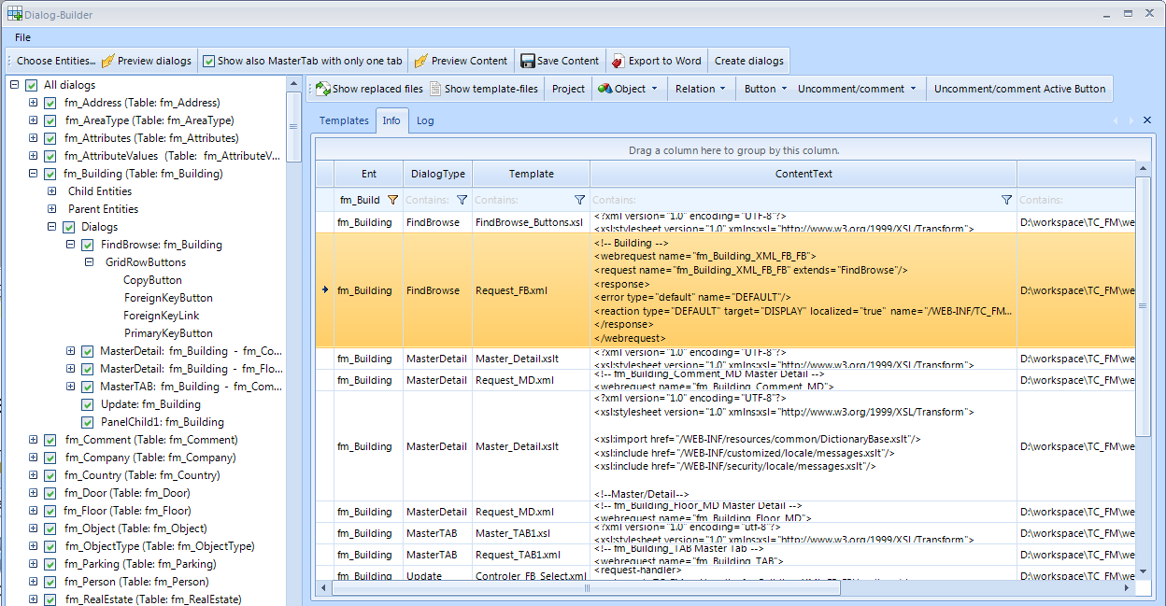
Unterschiedliche Aspekte von Tools4Plex
Haupt Prozesse ➔ Menu PlexXML ➔ DialogBuilder
Notes:
Nach Auswahl der Entities, kann eine Vorschau (Baumansicht) der möglichen Dialoge angezeigt werden
Preview Content (rechts)
Vorschau der XML-Daten, auf Basis vordefinierter Templates. Platzhalter sind bereits durch die jeweiligen Namen auf Basis der ausgewählten Entitäten ersetzt.
In der Spalte „Template“ ist die XML-/XSL-Datei zu sehen, für die der Code bestimmt ist
Ganz rechts der Pfad, im Eclipse-workspace, in dem die Dateien gespeichert werden.
37

Slide 38
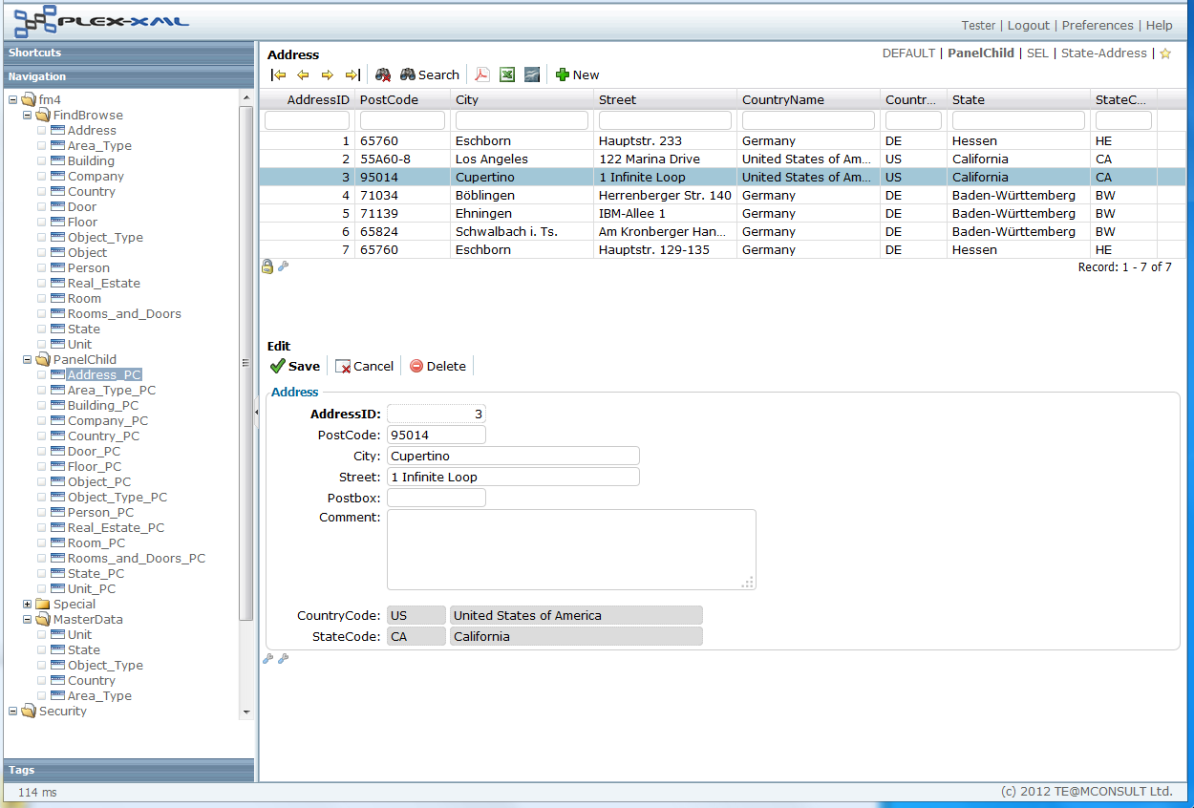
Unterschiedliche Aspekte von Tools4Plex
Haupt Prozesse ➔ Menu PlexXML ➔ DialogBuilder
PanelChild Dialog
Notes:
Kombinierte Ansicht aus einem Grid und der Bearbeitungsansicht aus der letzten Folie.
Keine Mehrfacherstellung, sondern Nutzung vorhandener Bausteine.
38

Slide 39
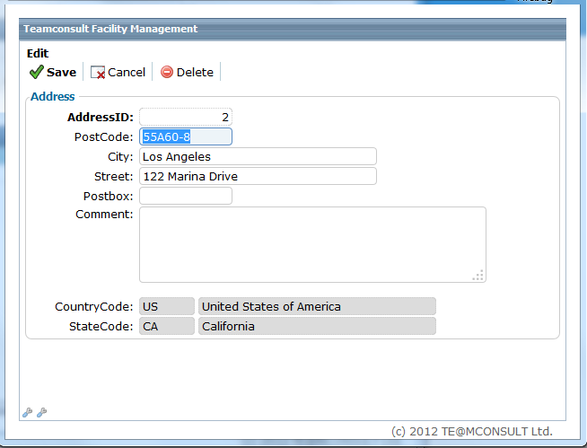
Unterschiedliche Aspekte von Tools4Plex
Haupt Prozesse ➔ Menu PlexXML ➔ DialogBuilder
Detailansicht mit Editierfunktionalität
Notes:
39

Slide 40
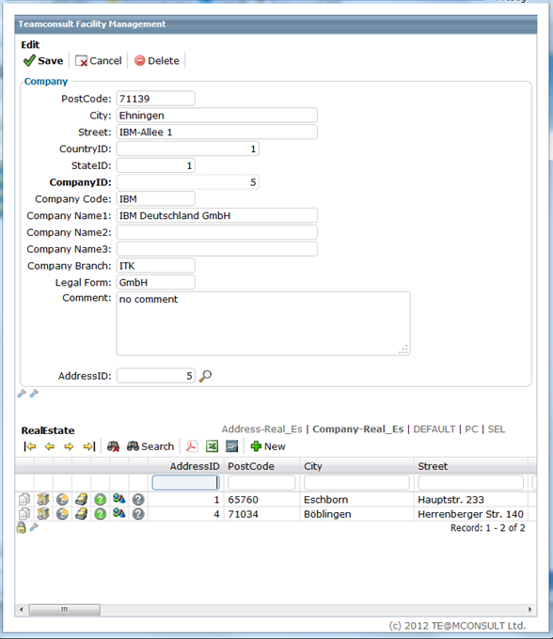
Unterschiedliche Aspekte von Tools4Plex
Haupt Prozesse
Menu PlexXML
DialogBuilder
  MasterDetail Dialog
Notes:
40

Slide 41
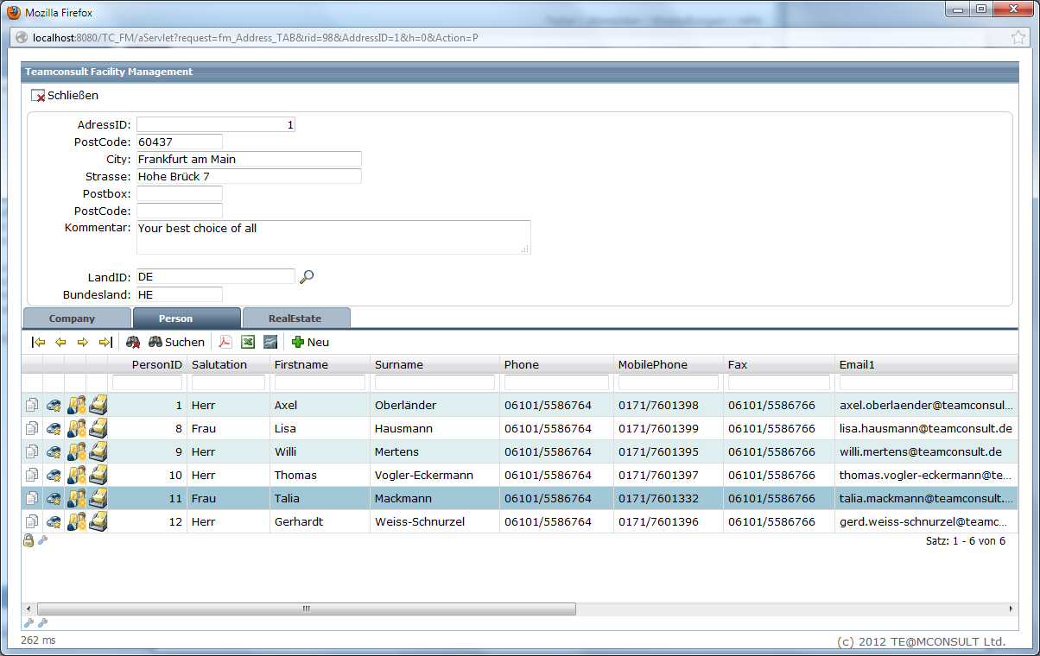
Hauptfunktionen ➔ Die PlexXMLBox ➔ DialogBuilder
Unterschiedliche Aspekte von Tools4Plex
Haupt Prozesse ➔ Menu PlexXML ➔ DialogBuilder
  MasterTab Dialog
Notes:
Letztes Beispiel
41

Slide 42
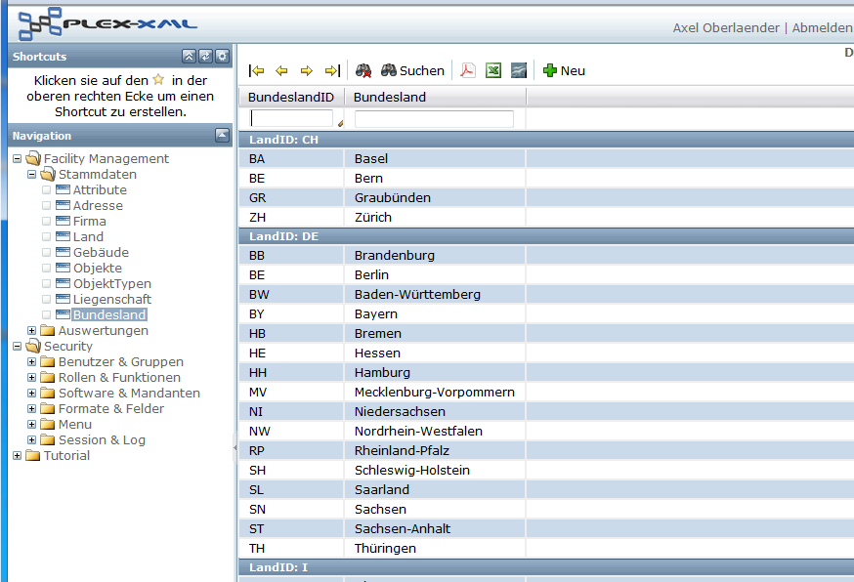
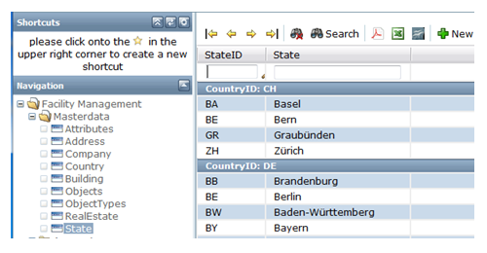
Unterschiedliche Aspekte von Tools4Plex
PlexXML bietet einfach zu erweiternde Mehrsprachigkeit
Alle Textelemente eines Dialogs können in unterschiedlichen Sprachen angezeigt werden, wenn die Sprachen im Wörterbuch zur Verfügung stehen.
Die Anzeige wird abhängig vom angemeldeten Benutzer und der gewählten Sprache aufgebaut.
Notes:
42

Slide 43
Hauptfunktionen ➔ Die PlexXMLBox
Unterschiedliche Aspekte von Tools4Plex
Haupt Prozesse ➔ Menu PlexXML ➔ DialogBuilder
DEMO
Notes:
43

Slide 44
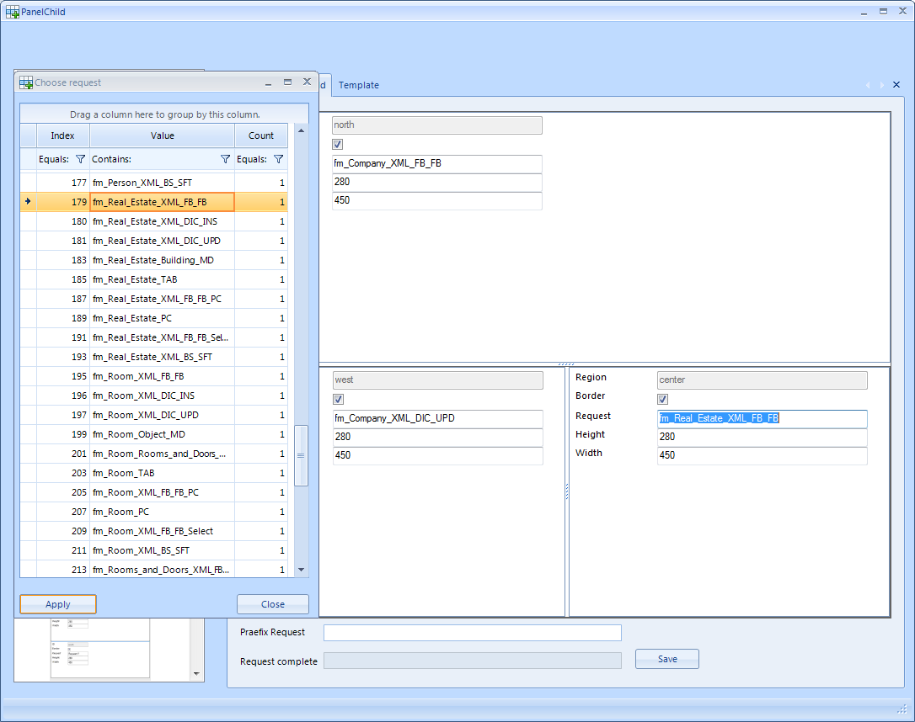
Hauptfunktionen ➔ Die PlexXMLBox
Unterschiedliche Aspekte von Tools4Plex
Haupt Prozesse ➔ Menu PlexXML ➔ PanelChild
Kombinieren von vorhandenen Dialogen, für neue und mächtige PanelChild Dialoge…
Notes:
44

Slide 45
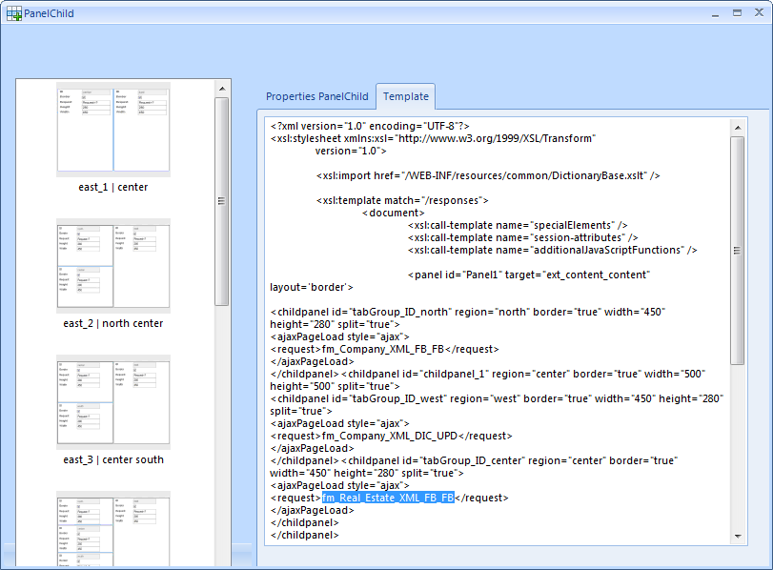
Hauptfunktionen ➔ Die PlexXMLBox
Unterschiedliche Aspekte von Tools4Plex
Haupt Prozesse ➔ Menu PlexXML ➔ PanelChild
…Tools4Plex generiert den nötigen Code dafür
Notes:
45

Slide 46
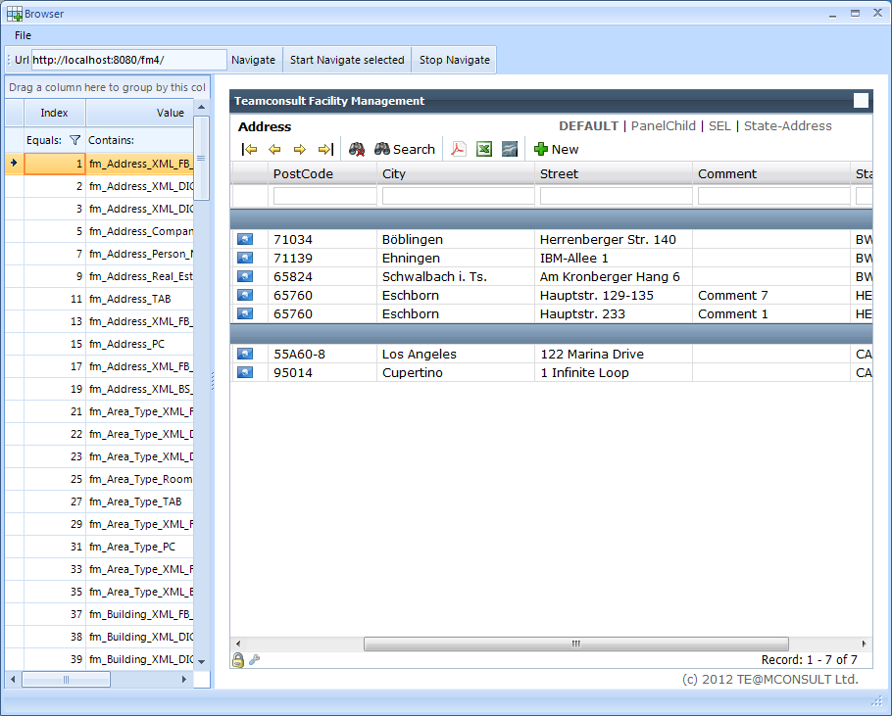
Hauptfunktionen ➔ Die PlexXMLBox
Unterschiedliche Aspekte von Tools4Plex
Haupt Prozesse ➔ Menu PlexXML ➔ Webbrowser
Automatische Navigation zu jeder generierten Aufruf der Applikation, um die Information in die PlexXML-Datenbank schreiben zu lassen
Notes:
46

Slide 47
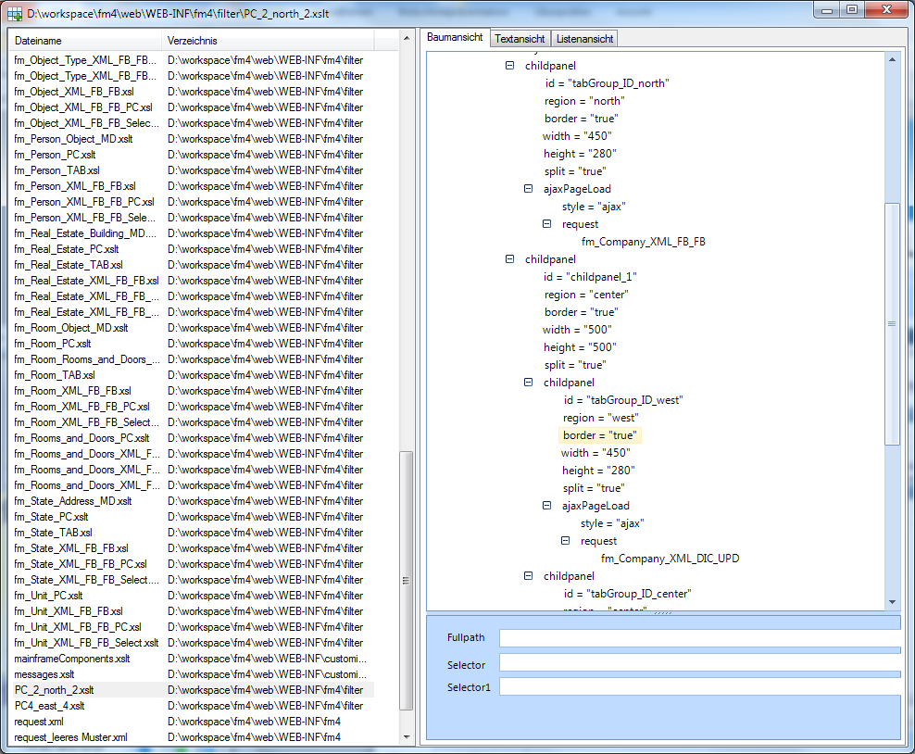
Hauptfunktionen ➔ Die PlexXMLBox
Unterschiedliche Aspekte von Tools4Plex
Haupt Prozesse ➔ Menu PlexXML ➔ XMLfiles
Lassen Sie sich alle generierten xml, xsl/xslt-Dateien und den generierten Code anzeigen
Notes:
47

Slide 48
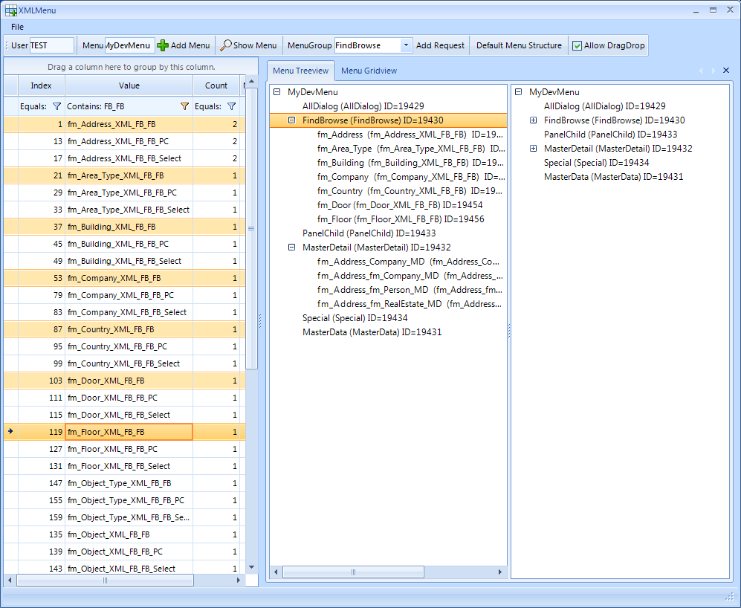
Hauptfunktionen ➔ Die PlexXMLBox
Unterschiedliche Aspekte von Tools4Plex
Haupt Prozesse ➔ Menu PlexXML ➔ XMLMenu
Erstellen aller Menü-einträge für den ersten Test – mit einem Klick.
Danach können diese per drag `n drop zu den richtigen Menüs veschoben werden.
Notes:
48

Slide 49
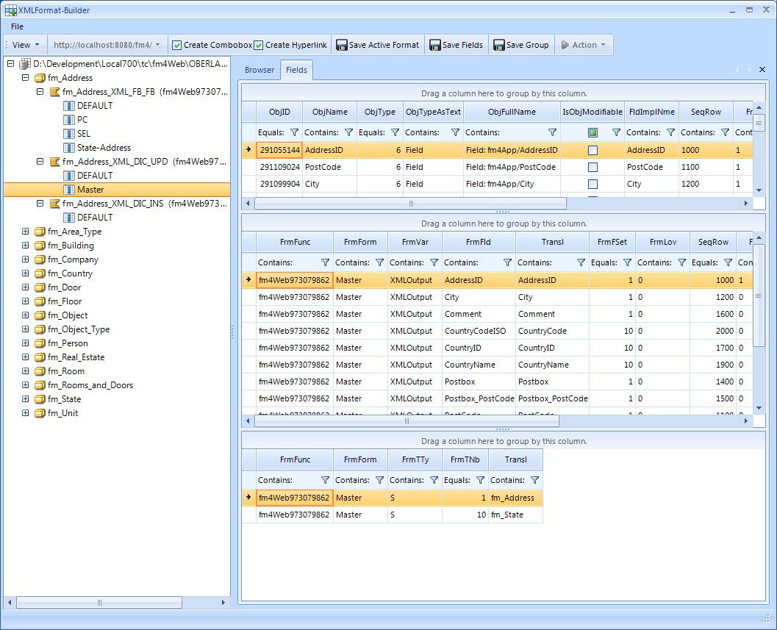
Hauptfunktionen ➔ Die PlexXMLBox
Unterschiedliche Aspekte von Tools4Plex
Haupt Prozesse ➔ Menu PlexXML ➔ XMLFormat
Die Übersicht von generierten Funktionen und Formaten.
Auswahl der Formate, für die Comboboxen und/oder Hyperlinks erstellt werden sollen.
Notes:
49

Slide 50
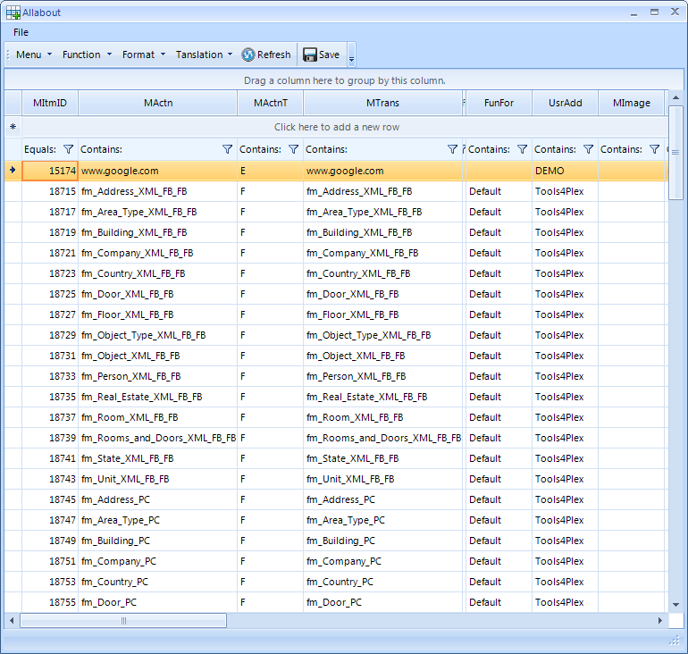
Hauptfunktionen ➔ Die PlexXMLBox
Unterschiedliche Aspekte von Tools4Plex
Haupt Prozesse ➔ Menu PlexXML ➔ XMLAllabout
Zentrale Sicht von PlexXML Tabellen. Menüs, Funktionen, Formate und für die Übersetzungen.
⬅ Beispiel Menüs:
Hier sind alle Menüeinträge zu sehen, die Tools4Plex erstellt hat.
Notes:
50

Slide 51
Über Tools4Plex…
Die Produktivitäts-Suite für CA Plex
Die Story hinter dem Werkzeug
Was steht zur Verfügung
Was kommt als Nächstes?

Slide 52
Was kommt als Nächstea?
Über Tools4Plex…
Die Integration von weiteren Präsentationsschichten geht weiter...
Wer möchte der Erste sein?
Notes:
52

Slide 53
Migrieren von CA 2E nach CA Plex…
Danke für Ihre Geduld !
Notes:
53

Slide 54
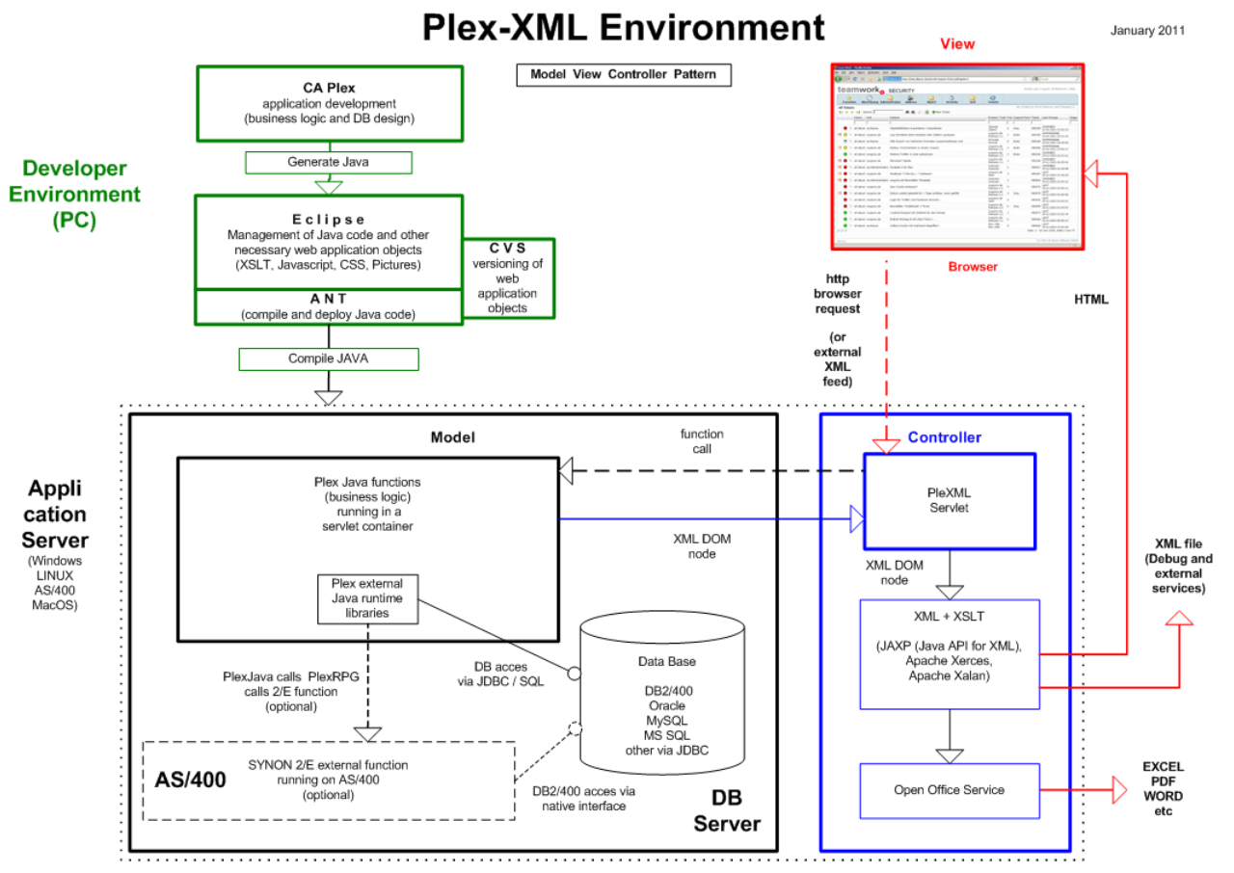
Vorschau nächstes Release
About Tools4Plex…
Thank you for your interest.
Any questions? Anytime!
Notes:
54

Slide 55











Possible platforms
Web Server
Application Server
DB Server
Datenbanken
Web Services
ASP .NET
WPF clients
DDS
SQL
Plex Desktop Clients
Java, MFC
JDBC
SAP/
Abap
ADBC
.Net
OLE DB
SQL
WebClient i+ Java, Ajax, Web 2.0, Html5, Mobile…
Native
C#
RPG
PlexXML Framework WebClient, WebServices, SOA, Ajax, Web 2.0, Html5, Mobile…
Socks4-SecurityLayer, User-Administration and authorisation on menus, functions, fields and data
IBM System i
WinServer 2008 R2
Sun OS, Linux
SQL

Slide 56
TE@MCONSULT Gruppe
Speakers Bio
Name: Axel Oberländer
Developer: since 1983
CA 2E: since 1988
CA Plex: since 1995 (Obsydian r1.02)
Club Lava Member#: 32
Mail: axel.oberlaender@teamconsult.de
URL: www.teamconsult.de/tsd
Co-Speakers Bio
Name: James D. Ryan
Developer: since 1981
CA 2E: since 1987
CA Plex: since 1995 (Obsydian r1.02)
Mitarbeiter TSD(Gruppe)
9+(30)
5(12) Entwicklung
2(4) Beratung und Services
1(3) Marketing und Sales
1(3) Backoffice
4(8) externe Mitarbeiter
Zugriff auf
50 + externe Spezialisten
Unternehmen
TE@MCONSULT Ltd.
Solutions & Development
Hohe Brück 7
60437 Frankfurt am Main
TE@MCONSULT Solutions & People Ltd.
Steinhauserstrasse 160
42399 Wuppertal
TE@MCONSULT Sales Force Ltd.
Steinhauserstrasse 160A
42399 Wuppertal
Partner
5 in D, CH and I
Kunden
> 70 Firmen / Organisationen, in D-I-CH

